Slide 1

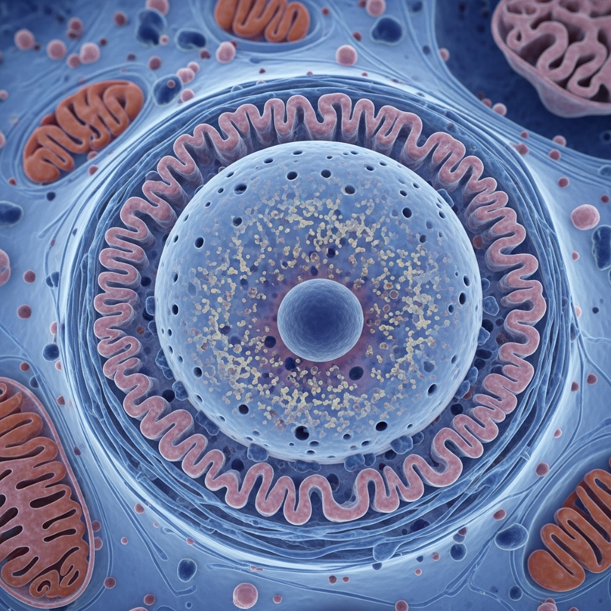
Строение и функции ядра
Клеточное ядро — это важнейший компонент эукариотической клетки, содержащий генетический материал и управляющий всеми процессами жизнедеятельности.
Наличие оформленного ядра является главным критерием разделения живой природы на два надцарства:
• прокариоты (доядерные) и
• эукариоты (ядерные организмы).
В этом органоиде сосредоточена информация о строении белков, которая определяет морфологию, физиологию и биохимию всей клетки.

Slide 2

Общая характеристика и открытие
Впервые ядро описал шотландский ботаник Роберт Броун в 1831 году, обнаружив эту плотную структуру при изучении клеток орхидей.
Обычно в клетке содержится всего одно ядро сферической или овальной формы, что считается стандартом для большинства организмов.
Однако встречаются и исключения в виде многоядерных клеток, которые можно наблюдать, например, в поперечно-полосатой мышечной ткани.
Чаще всего ядро занимает центр, но в растительных клетках оно смещено к периферии из-за давления крупной центральной вакуоли.

Slide 3

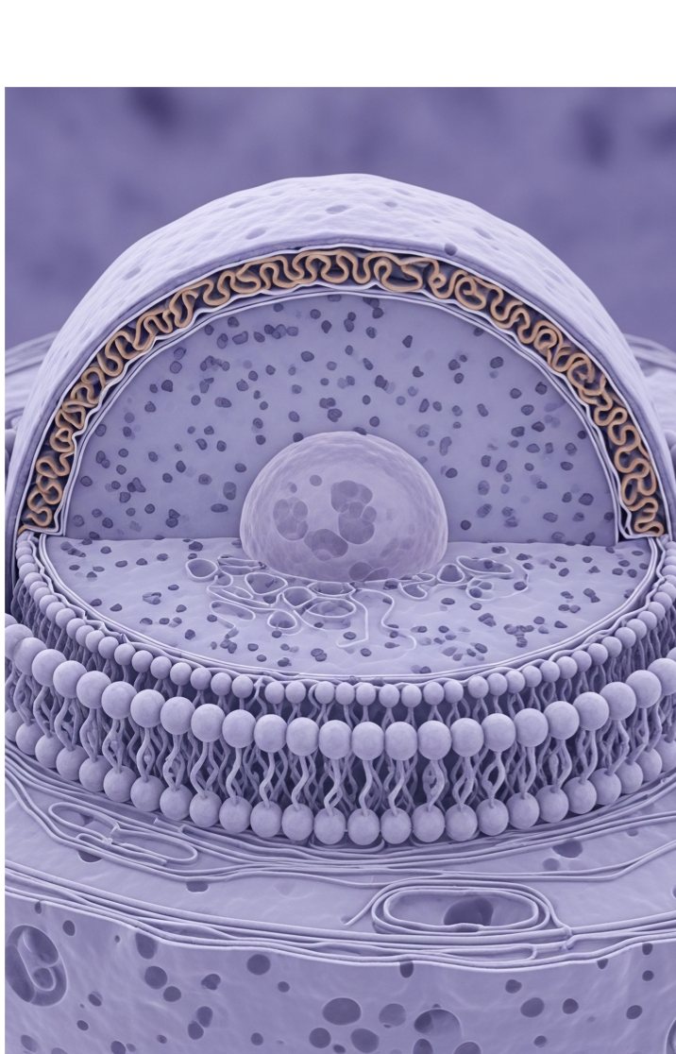
Ядерная оболочка (кариолемма)
Ядро отделено от цитоплазмы двойной мембраной: наружной и внутренней, между которыми находится перинуклеарное пространство.
Наружная мембрана непосредственно переходит в каналы эндоплазматической сети (ЭПС) и часто усеяна рибосомами, осуществляющими синтез белка.
Внутренняя мембрана гладкая и изнутри подстилается ядерной ламиной — белковой сетью, которая поддерживает форму ядра и служит местом прикрепления хроматина.

Slide 4

Ядерные поры и транспорт веществ
В местах слияния наружной и внутренней мембран образуются сложные белковые структуры — ядерные поры, количество которых зависит от метаболической активности клетки.
Через эти поры осуществляется избирательный транспорт:
из ядра в цитоплазму выходят молекулы РНК и субъединицы рибосом, а внутрь поступают белки, ферменты и нуклеотиды.
Поровый комплекс функционирует как активный шлюз, пропуская только те молекулы, которые имеют специальную сигнальную последовательность.

Slide 5

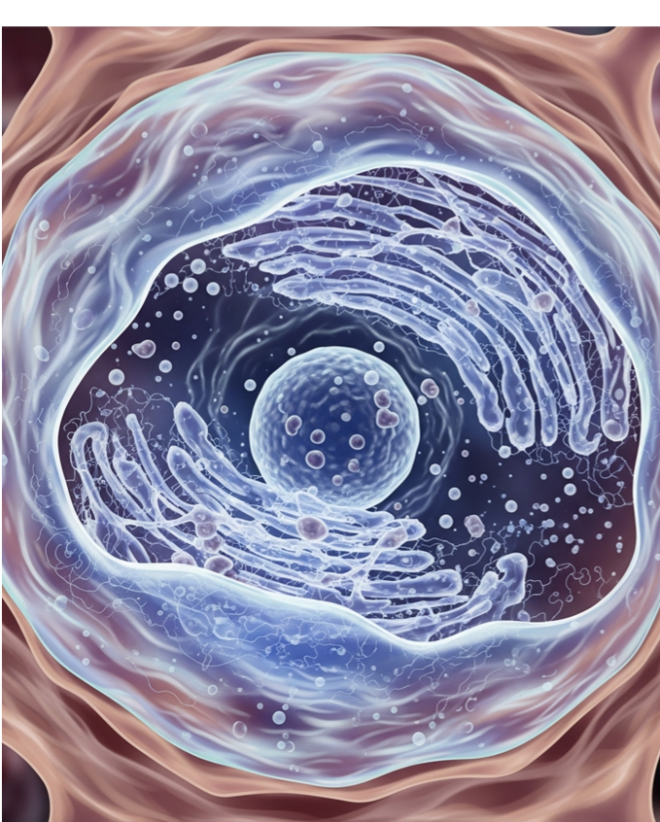
Кариоплазма (ядерный сок)
Внутреннее пространство ядра заполнено кариоплазмой — коллоидным раствором, который по своим физико-химическим свойствам напоминает цитоплазму, но отличается более высокой кислотностью.
В состав ядерного сока входят вода, ионы, нуклеотиды, ферменты для репликации и транскрипции, а также различные виды РНК.
Кариоплазма создаёт благоприятную среду для взаимодействия ядерных структур и обеспечивает протекание биохимических реакций синтеза биополимеров.

Slide 6

Хроматин: химический состав
Основным компонентом ядра является хроматин, представляющий собой комплекс молекул ДНК, связанных со специфическими белками — гистонами.
Гистоны формируют нуклеосомы — белковые коры, на которые наматывается нить ДНК, что обеспечивает компактную упаковку гигантских молекул наследственного материала.
В период интерфазы (между делениями) хроматин находится в деконденсированном состоянии в виде тонких нитей, невидимых в световой микроскоп.

Slide 7

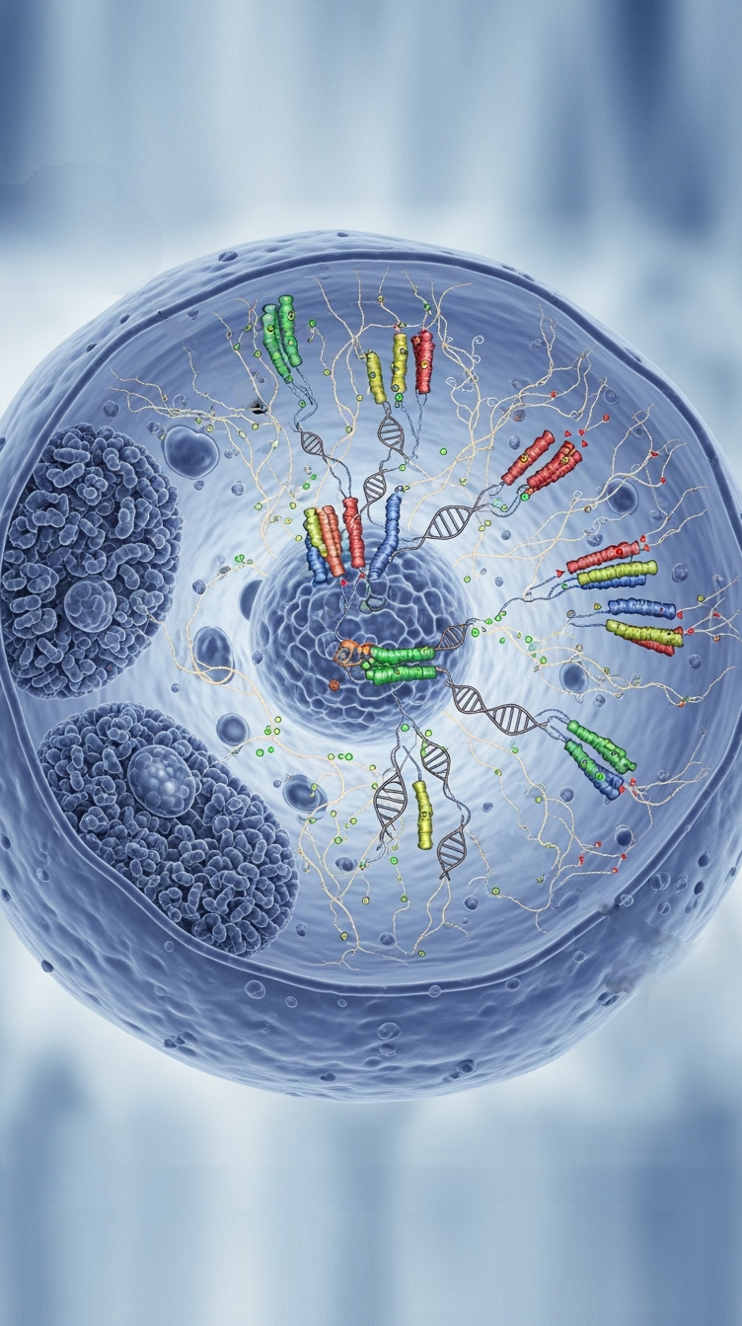
Эухроматин и гетерохроматин
Хроматин в ядре неоднороден и делится на две функциональные формы: эухроматин (светлые участки) и гетерохроматин (тёмные плотные глыбки).
Эухроматин — это деспирализованные, активные участки ДНК, с которых в данный момент происходит считывание генетической информации (транскрипция).
Гетерохроматин находится в сильно конденсированном состоянии и генетически неактивен, выполняя в основном структурную функцию и обеспечивая хранение «молчащих» генов.

Slide 8

Хромосомы
Перед началом деления клетки (митоза или мейоза) хроматин спирализуется и уплотняется в тысячи раз, формируя чётко видимые структуры — хромосомы.
Каждая хромосома состоит из двух сестринских хроматид, соединённых в области первичной перетяжки — центромеры, к которой прикрепляются нити веретена деления.
Компактизация ДНК в хромосомы необходима для того, чтобы равномерно и без повреждений распределить генетический материал между дочерними клетками.

Slide 9

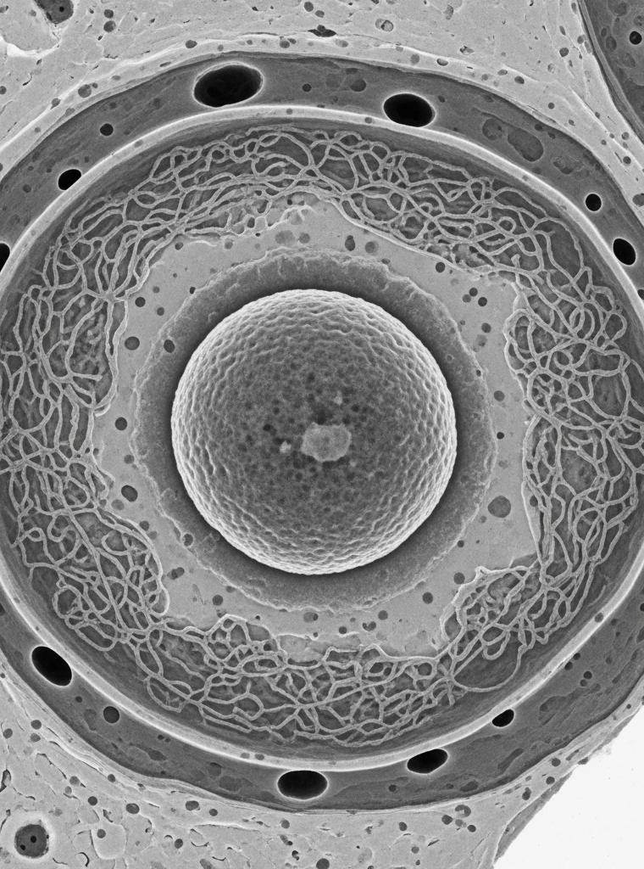
Ядрышко
Ядрышко — это плотное, немембранное тельце внутри ядра, которое хорошо окрашивается и видно в световой микроскоп во время интерфазы.
Его главная функция — синтез рибосомальной РНК (рРНК) и сборка больших и малых субъединиц рибосом из белков и РНК.
В начале деления клетки ядрышки разрушаются, а их компоненты рассеиваются, чтобы вновь собраться в дочерних ядрах после завершения митоза.

Slide 10
Функция хранения наследственной информации
Ядро является главным хранилищем генетической информации организма, записанной в последовательности нуклеотидов молекул ДНК.
Двойная мембрана надёжно защищает ДНК от механических повреждений и воздействия агрессивных ферментов цитоплазмы, обеспечивая стабильность генома.
Благодаря механизмам репарации (починки) ДНК, происходящим в ядре, клетка исправляет ошибки и мутации, сохраняя наследственный материал в неизменном виде.

Slide 11
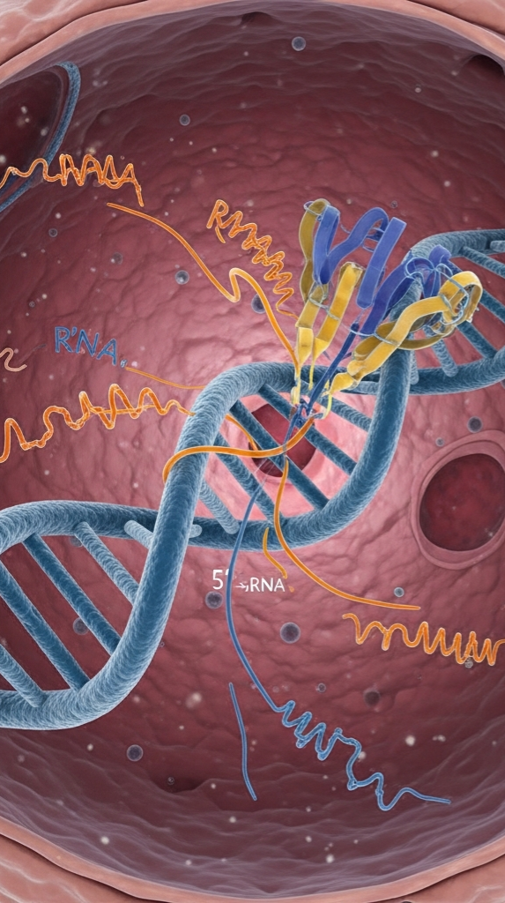
Функция реализации генетической информации
В ядре происходит первый этап экспрессии генов — транскрипция, то есть синтез всех видов РНК (информационной, транспортной, рибосомальной) на матрице ДНК.
Информационная РНК переписывает инструкции с генов и переносит их в цитоплазму к рибосомам, где происходит синтез белка.
Таким образом, ядро регулирует все метаболические процессы в клетке, определяя, какие белки и в каком количестве нужно синтезировать в данный момент.

Slide 12

Репликация ДНК и подготовка к делению
Перед делением клетки в ядре происходит важнейший процесс удвоения ДНК — репликация, обеспечивающая точное копирование генетической информации.
Специальные ферменты расплетают двойную спираль и достраивают к каждой цепи комплементарную пару, создавая две идентичные молекулы ДНК.
Это гарантирует, что каждая дочерняя клетка получит полный и неизменный набор хромосом, свойственный данному виду.

Slide 13
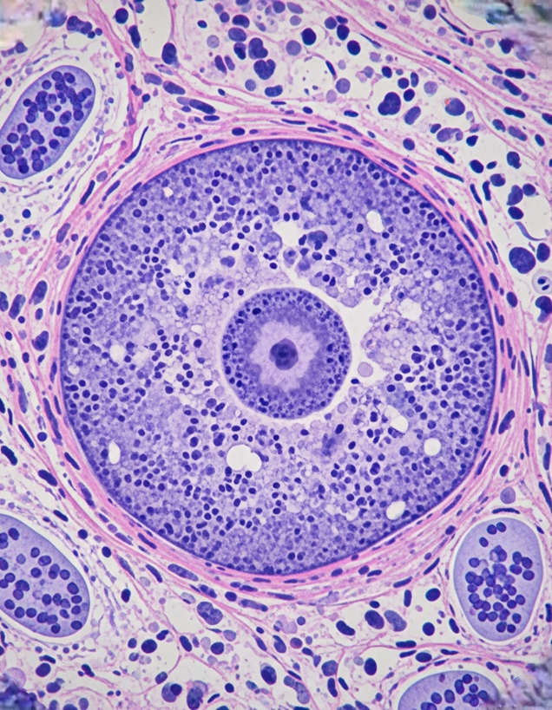
Ядерно-цитоплазматическое отношение
Для нормальной работы клетки необходимо поддержание определённого соотношения между объёмом ядра и объёмом цитоплазмы.
Когда клетка растёт, объём цитоплазмы увеличивается быстрее, чем поверхность ядра, что затрудняет обмен веществ и управление процессами.
Нарушение ядерно-цитоплазматического отношения служит сигналом к началу деления клетки, восстанавливающему оптимальный баланс.

Slide 14
Особенности ядерного аппарата разных клеток
Некоторые специализированные клетки, такие как эритроциты млекопитающих, в процессе созревания полностью утрачивают ядро.
Это позволяет им вместить больше гемоглобина, но лишает способности к делению и значительно сокращает срок жизни.
У инфузорий наблюдается иное явление — ядерный дуализм, где макронуклеус отвечает за обмен веществ, а микронуклеус за половой процесс.
Также встречается многоядерность, или синцитий, необходимая мышечным волокнам для эффективного управления огромным объёмом цитоплазмы.

Slide 15
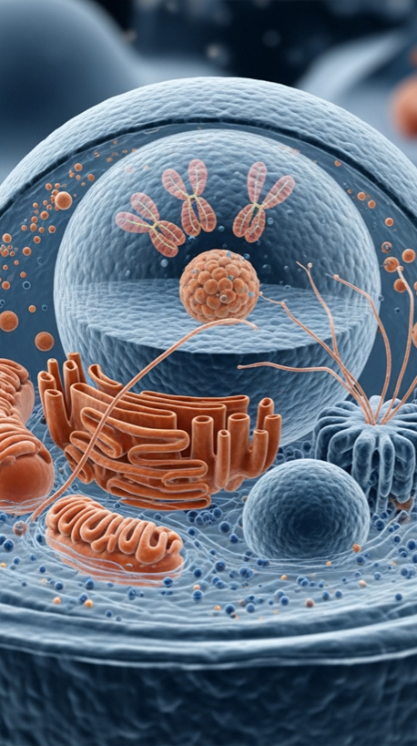
Заключение
Клеточное ядро представляет собой сложный и высокоорганизованный центр управления, без которого невозможно существование и размножение большинства эукариотических клеток.
Изучение строения ядра позволяет понять молекулярные основы наследственности, механизмы развития организма и причины возникновения генетических заболеваний.

